Slide 1


RL-Tractor Report
24元培 周成豫 洪玮骏

Slide 2
Research Outline
MODEL ARCHITECTURE
01
PPO-RL PERFORMANCE
02
POTENTIAL REFINEMENTS
03

Slide 3
ARCHITECTURE
Before Structural Desgin：
我们对于env.py内的游戏运行逻辑进行了修改——完善了扣底，报主等交互函数形成了完整的Standard Tractor的游戏Logic
对照处理：测试Raw-PPO算法对于Tractor的复杂状态空间的处理效果，得到结果如下
To address this inconsistency between policies，我们认为这个Training迫切的需要一些基本的动作选择作为baseline
在这种基础策略的基础上再去跑RL的算法，会增强其学到feasible的策略的可能性
（毕竟PPO-Training在不同的种子下performance很可能差的很多……希望依靠PPO给出一些好的策略，我得给他省点劲！）
  分析状态空间（128*4*14）与动作空间（可出的牌型choices）的形式：
  我们猜测是由于动作空间过于稀疏，状态空间内相邻的状态（比如差一张牌/对手或队友出牌的slight differences）并没有显式的连续性（动作选择/策略可能相差很多）

Slide 4
ARCHITECTURE
起初，我们希望从一些well-formalized的Tractor work （as follow）里面找出一些半程的checkpoint来生成用于Supervised-Learning的对局
TheMoon2000/shengji_plus: Deep Reinforcement Learning System for 升级
根据生成的对局数据，进一步地进行适度的监督学习
——这里显然不能overfit一个并非optimal的策略，我们希望这个基本的出牌方式能提供一个guideline节省RL探索的成本而不希望agent陷进去
再在pre-trained的model上跑PPO，结果如图所示
但是显然这没有work（甚至难以与random区分）
理由的匪夷所思的……
我们过度的信任了这个from Berkley的work

Slide 5
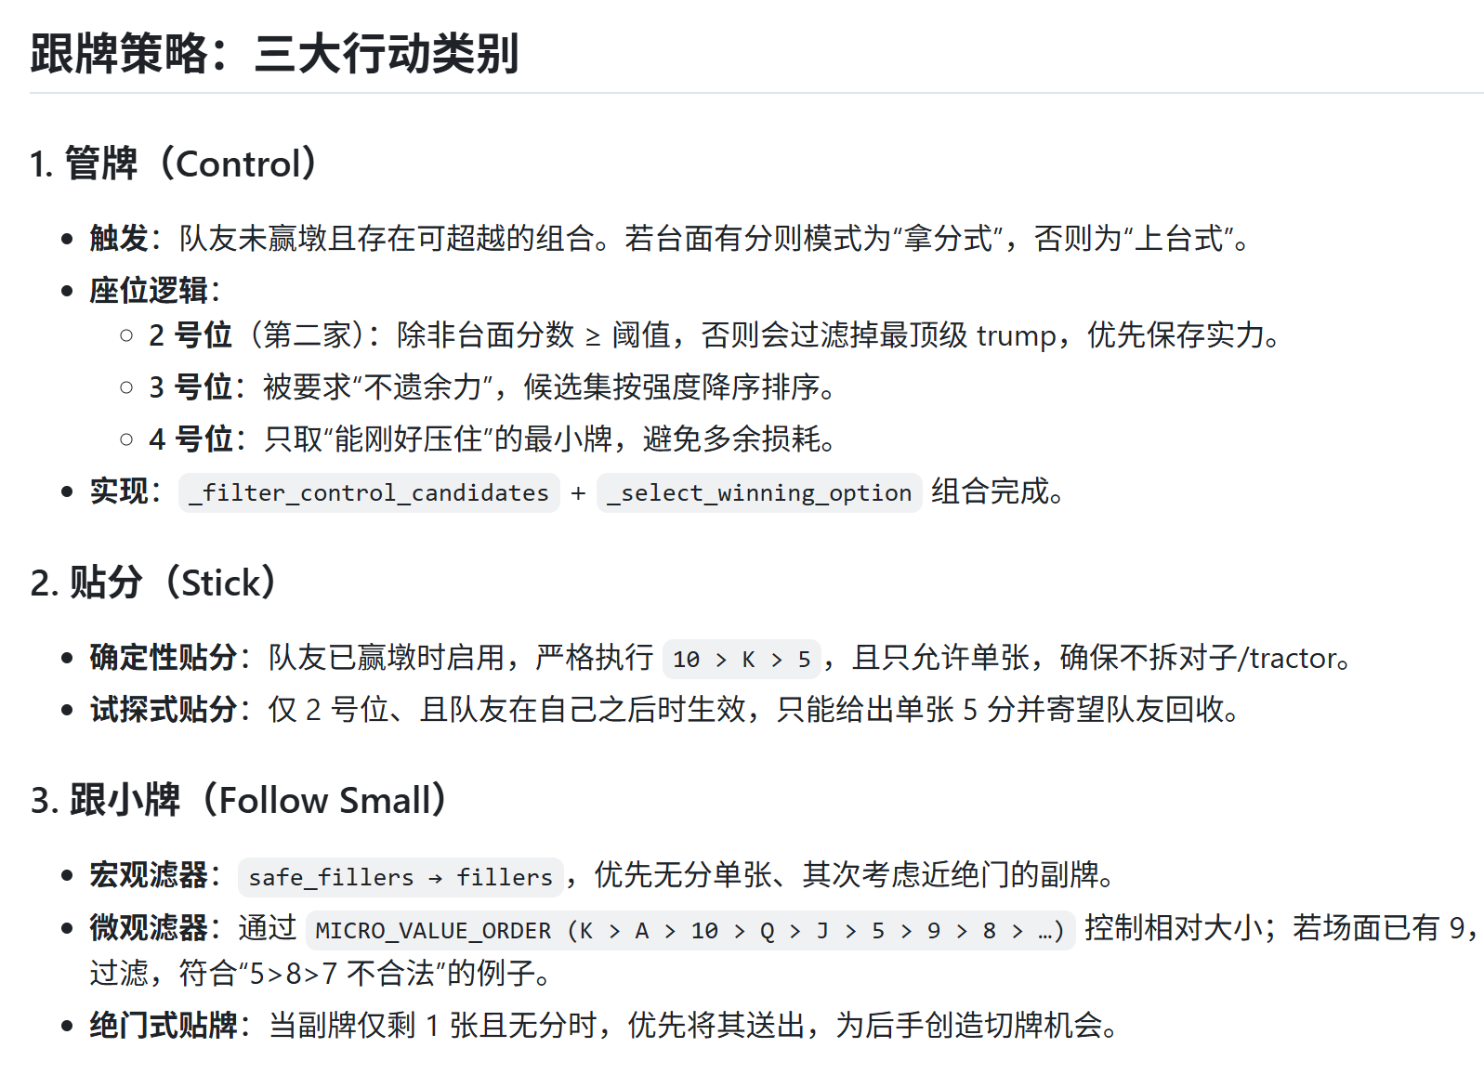
ARCHITECTURE
既然遍寻paper找不到合适的可用的开源的checkpoints可以用来生成数据，我们就只好按照自己对这个游戏的理解，设定一些simple enough并且并不过度overfit的rule，用rule-based的agent生成一些“灵智未开”的训练数据，用于supervised-learning…
RL_Tractor/RULE_BASE.md at complex_version · ZCY-GIT-ZCY/RL_Tractor

Slide 6
PERFORMANCE
in case闹出像Berkley那篇本科毕业论文一样的乌龙，我们评测了这个rule-based agent的基本表现，确认其在大面上具备正常进行这个游戏的水平（比如至少不会攻击队友，不会给对手贴分……）
进而保留原本的workflow（Collect_Data.py -> preprocess_Data.py -> Supervised_Train.py ->train.py（PPO）），形成的策略表现如下：

Slide 7
PERFORMANCE

Slide 8
REFINEMENTS
对于目前形成的架构进行剖析，我们看到以下问题：
  在进行监督学习形成baseline的时候，数据的loss很难有效的下降——这并非我们预期的（轻微欠拟合保留泛化能力），而是有点太欠拟合了（除了rule-base本身和最终的gap以外，这个baseline形成的策略跟本身期望rule-base-agent的策略，还是有一个二阶的gap——这个gap是unexpected的，会影响baseline的引导效果）
  RL的过程耗时过长——我们应该期望在更长的时间尺度上看到PPO更好的结果？（断点续训）
  网络架构层面：在MLP处用残差连接稳定梯度；在RL初期使得固定CNN的特征提取的params，使得value-network的参数更新跟上action-network的supervised策略

Slide 9
REFINEMENTS

Slide 10
THANKS FOR LISTENING

